Slide 1

卖木雕的少年
lilian

Slide 2
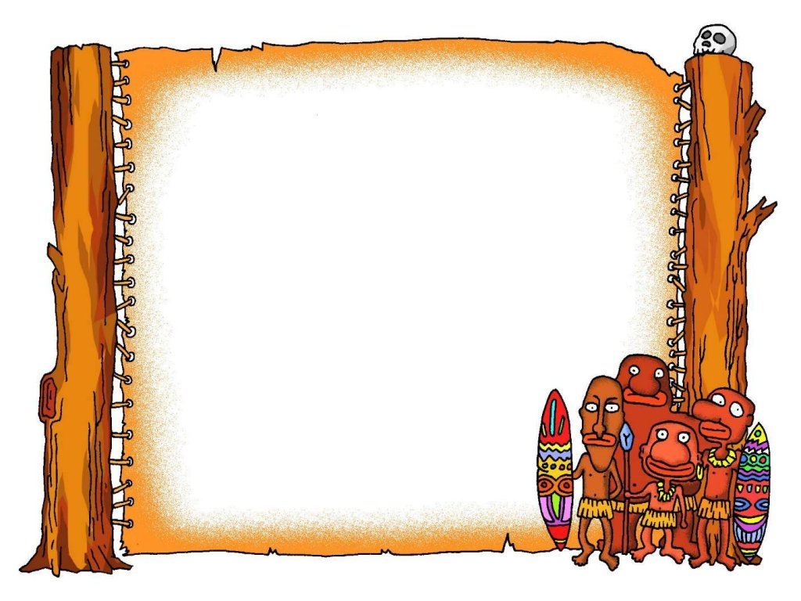
非洲木雕是很有名的艺术品，“我”到非洲旅行时，有位陌生的非洲少年专门送了我一个木雕，这是怎么回事呢？

Slide 3

课文朗读：
卖木雕的少年

Slide 4
课文讲了一件什么事？
课文讲的是 “我”到非洲旅行时，想买一个木雕做纪念，又担心路途遥远，木雕沉重，只好放弃了这个打算。卖木雕的少年等待在宾馆门前，送给我一个方便携带的木雕小象墩。

Slide 5
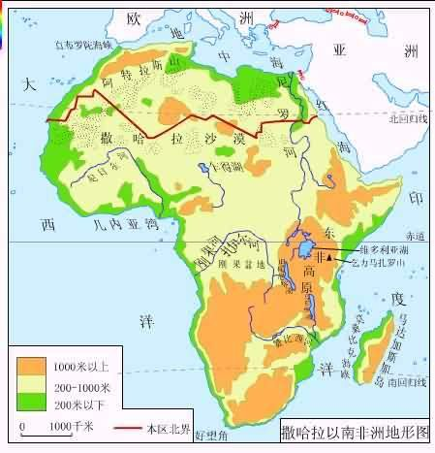
非洲地形图

Slide 6
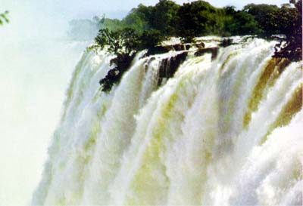
美丽的莫西奥图尼亚大瀑布

Slide 7
莫西奥图尼亚大瀑布这样美丽，作者为什么不多写几句，而是一笔带过？
想一想

Slide 8
找出描写卖木雕少年言行、神情的语句反复读读，结合上下文想象一下他当时是怎样想的。

Slide 9
你觉得卖木雕的少年是个怎样的人？

Slide 10
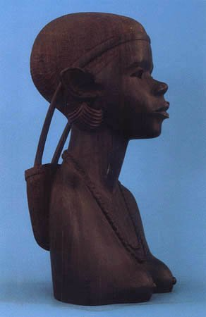
让我们来欣赏一下非洲的木雕艺术

Slide 11
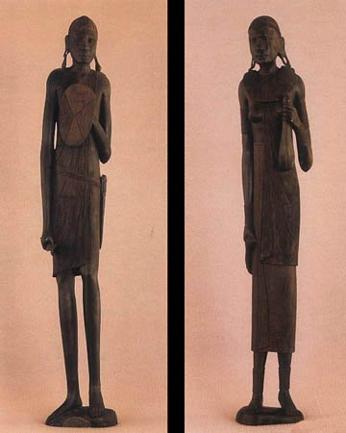

Slide 12
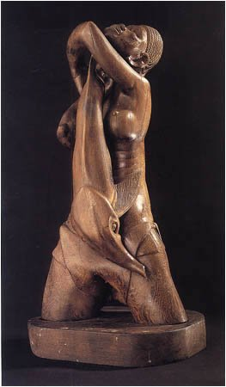

Slide 13
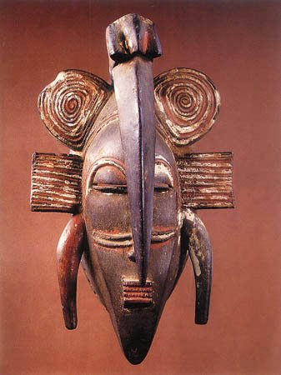

Slide 14
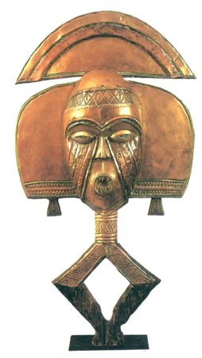

Slide 15
